Slide 1


CHAPTER 2
MENGENAL
DAN MENERIMA DIRI

Slide 2
Mengenal Diri
Kenali diri Anda
  kekhasan fisik,
  kepribadian,
  Watak
  Temperamen,
  bakat-bakat
  kekuatan dan kelemahan
Character Building
2

Slide 3
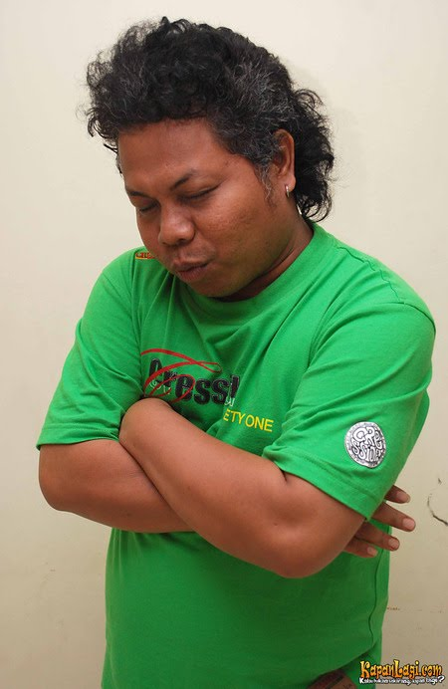
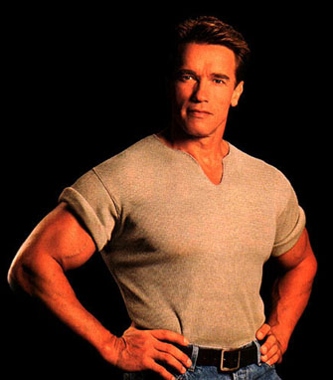
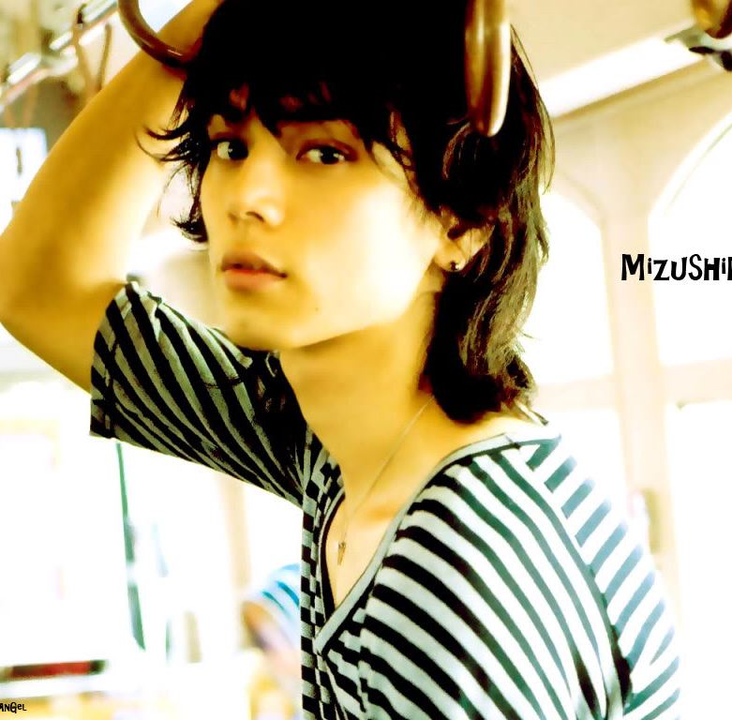
TIPE FISIK
(Kretschemer)
Atletis
Picnis
Astenis
Dysplastic (yang tidak masuk 3 tipe)

Slide 4
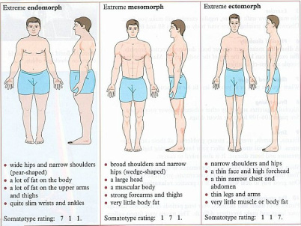
Menurut Whiliam H Seldon

Slide 5
Kepribadian
Kepribadian adalah organisasi dinamis di dalam individu yang terdiri dari sistem-sistem psikofisik yang menentukan tingkah laku dan pikirannya secara karakteristik dalam menyesuaikan diri terhadap lingkungannya (G. Allport)
Tipology Hippocrates
Sanguinis : spontan, lincah, riang, optimis,
pamer, suka memerintah
Melankolis : penuh pemikiran, hati-hati, setia, tekun
pesimis, introvert
Koleris : berpetualang, persuasif, percaya diri
keras kepala, kurang simpatik
Phlegmatis : ramah, sabar, puas, diplomatis
pemurung, kurang semangat

Slide 6
TIPE KEPRIBADIAN
TIPE A (mudah kena stress)
Tidak sabaran, ingin semua pekerjan selesai dalam satu waktu, suka memotong pembicaraan, bilangan sebagai pengukur keberhasilan.
TIPE B
  Santai, tak tergoda prestasi, lebih menyukasi kesenangan

Slide 7
Struktur Kepribadian
Sigmund Freud
Id : sistem kepribadian dasar alami
Ego : berkembang dari id setelah
melihat realita
Super ego : kekuatan moral etik yang
mengendalikan ego.

Slide 8
Watak (G.Ewald)
Totalitas dari keadaan-keadaan dan cara bereaksi jiwa terhadap perangsang
Temperamen (Allport)
Gejala karakteristik daripada emosi individu, termasuk juga mudah tidaknya terkena rangsangan emosi, kekuatan serta kecepatannya bereaksi, kualitas kekuatan suasana hatinya, segala cara dari pada fluktuasi dan intensitas suasana hati. Gejala ini bergantung pada faktor konstitusional, dan karenanya terutama berasal dari keturunan.

Slide 9
Myers - Briggs Type Indicator (MBTI)
Mengenali bagaimana individu merasakan dan bertindak dalam situasi tertentu
Introvert (I) or Extrovert (E) - lingkungan
Sensing (S) or Intuition (N) – lndera atau intuisi
Thinking (T) or Feeling (F) – pikiran atau perasaan
Perceiving (P) or Judging (J) – penilaian atau pendapat
Notes:
Pendidikan →mengetahui metode belajar yang cocok di kelas
Pengembangan karir → membimbing individu memilih jurusan, bidang pekerjaan dan jenis pekerjaan yng cocok

Slide 10
mbti
Introvert
Type interaksi sosial
Extrovert
Sensing
Dalam memperoleh informasi
Intuitive
Feeling
Dalam membuat keputusan
Thinking
Gaya pengambilan keputusan
Perceptive
Judgmental

Slide 11
BAKAT
Bakat merupakan potensi yang dimiliki oleh seseorang sebagai bawaan sejak lahir
Bakat adalah suatu bentuk kemampuan khusus, yang memungkinkan seseorang memperoleh keuntungan dari hasil pelatihannya sampai satu tingkat lebih tinggi
Bakat merupakan suatu karakteristik unik individu yang membuatnya mampu melakukan suatu aktivitas dan tugas secara mudah dan sukses

Slide 12

Tiap orang memiliki keprbadian, watak, karakter, sifat, dan kecerdasan.
Kecerdasan untuk mengolah diri merupakan kunci kesuksesan.

Slide 13
PENUGASAN
Kenali dirimu
Ciri fisik
Kepribadian
Watak/Temperamen
Bakat
Kekuatan - kelemahan

Slide 14
Menerima diri
“Suatu sikap memandang diri sendiri sebagaimana adanya dan memperlakukannya secara baik disertai rasa senang serta bangga sambil terus mengusahakan kemajuannya”

Slide 15
Cara Menerima Diri
Selalu syukuri apa yang telah dimiliki
Jangan terlalu sering mengkritik diri sendiri
Terima pujian
Luangkan waktu bersama orang-orang positif
Tanamkan pikiran kita akan berhasil dan bahagia
Membaca buku-buku pengembangan kepribadian
Berusaha menggali potensi yang terbaik

Slide 16
Manfaat menerima diri
- Merasa senang terhadap diri sendiri
- Merasa lebih berharga
- Menerima kelebihan dan kekurangan
- Percaya diri
- Membangun sikap positif terhadap diri sendiri
- Mampu menerima orang lain
Character Building
16

Slide 17
Tuhan memberi bekal kemampuan sesuai dengan apa yang dibutuhkan
Tugas manusia adalah memanfaatkan potensi yang dimiliki untuk mengukir sejarah hidup
Tapi, tidak semua orang mampu membuat sejarah yang baik.
8/30/2010
Revisi 01 Etika Profesi
17

Slide 18
Hanya orang yang memahami dirinyalah yang akan mengukir sejarah dirinya dengan benar
8/30/2010
Revisi 01 Etika Profesi
18

Slide 19
TUGAS
BUATLAH POSTER
Tentukan 3 alternatif profesi masa depan Anda
Uraikan apa rencana Anda untuk mewujudkan obsesi Anda
Buat rencana upaya yang dapat dikerjakan dalam 3 tahun ke depan

Slide 20
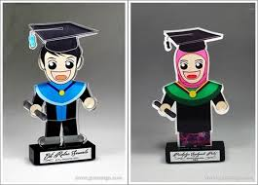

Memmiliki BIRO PSI
PSIKOLOG
Dosen
v
HOW TO GET IT !!!
Buat Jadwal HARIAN
Mengikuti Les Inggris
Sholat tepat waktu
Evaluasi IP setiap semester
Kegiatan rapat organisasi dan BEM diluar JAM kuliah
S2 Psikologi
Les Bhs INGGRIS
LULUS 2 THN
IPK 3,77
LULUS S1 3,5 Thn
IP 3,5
CUMLAUDE

Slide 21
Selesai

